Slide 1
Алгоритмы и структуры данных Введение
Структура данных – это контейнер хранения и обработки упорядоченных данных связанных типом или логикой
Массивы
Связанные списки
Стеки
Очереди
Деревья
Хэш таблицы

Slide 2

Big O

Slide 3
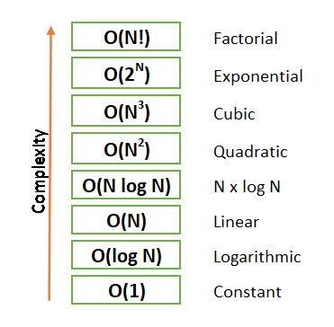
Алгоритмы и структуры данных Big O нотация
Big O нотация - это способ измерения эффективности алгоритма. Он измеряет время, необходимое для запуска вашей функции по мере увеличения входных данных. Или, другими словами, насколько хорошо масштабируется функция
Big O показывает нам рост времени и дает порядок роста этой функции. Он используется для определения относительной эффективности алгоритмов с точки зрения пространства и времени.
Big O всегда высчитывается из наихудшего времени выполнения функции

Slide 4
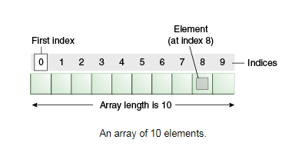
Алгоритмы и структуры данных. Введение
Массивы
Объявление массивов:
byte[ ] anArrayOfBytes;
short[ ] anArrayOfShorts;
long[ ] anArrayOfLongs;
float[ ] anArrayOfFloats;
double[ ] anArrayOfDoubles;
boolean[ ] anArrayOfBooleans;
char[ ] anArrayOfChars;
String[ ] anArrayOfStrings;
Массивы занимают изначально определенный отрезок памяти который задается его размером. Поскольку все размеры ячеек одинаковые, массив обеспечивает доступ к ячейке за КОНСТАНТНОЕ время!
Для этого берется
Ячейка = адрес в памяти + размер ячеек * количество ячеек
Инициализация массивов:
int[ ] anArray = { 100, 200, 300, 400, 500, 600, 700, 800, 900, 1000 };
int[ ] anArray = new int [10]

Slide 5
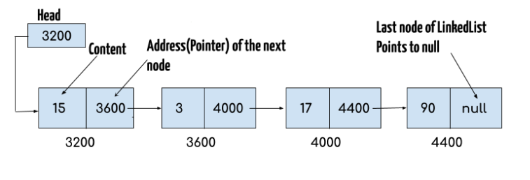
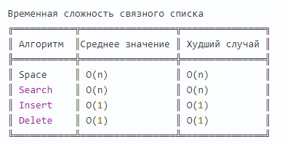
Алгоритмы и структуры данных. Введение
Связанные списки
Связанный список – массив где каждый элемент является отдельным объектом и состоит из двух элементов – данных и ссылки на следующий узел.
Однонаправленный, каждый узел хранит адрес или ссылку на следующий узел в списке и последний узел имеет следующий адрес или ссылку как NULL. 1->2->3->4->NULL Двунаправленный, две ссылки, связанные с каждым узлом, одним из опорных пунктов на следующий узел и один к предыдущему узлу. NULL<-1<->2<->3->NULL

Slide 6
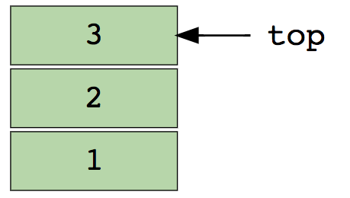
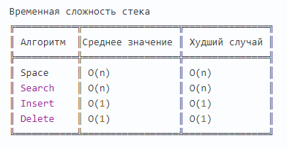
Алгоритмы и структуры данных. Введение
Стеки
Стеки работают по принципу последний вошел – первый вышел (LIFO).
Основаны на двух разных подходах – массива и очереди.
Указатель всегда смотрит на голову стека
В случае если очередь всегда будет одинаковой длинны мы создаем массив. И работаем изменяя адрес головы стека на 1.
В случае списка меняется адрес головы стека на последний записанный адрес
Можем на основе него совершать реверс

Slide 7
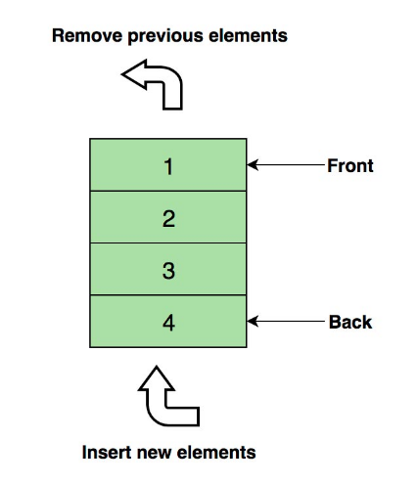
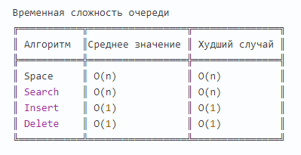
Алгоритмы и структуры данных. Введение
Очереди
Очереди работают по принципу первый вошел – первый вышел (FIFO).
Основаны на двух разных подходах – массива и очереди.
Указатель всегда смотрит на голову списка
Реализуется при реверса стека.

Slide 8
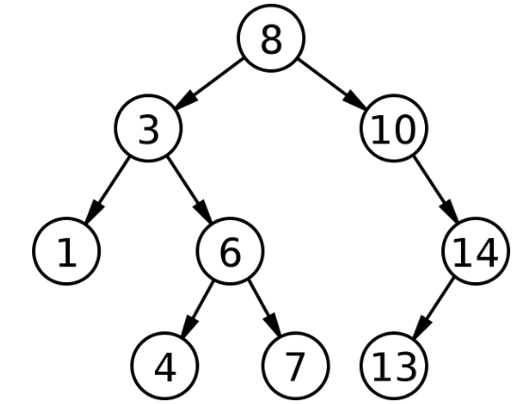
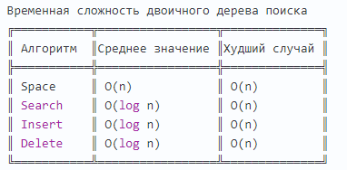
Алгоритмы и структуры данных. Введение
+ Имеет логарифмическую сложность поиска
+ Работат с интервальными значениями
- При добавлении каждого элемента дерево можете
перестраиваться (ресурсоемкая задача)
Дерево — это структура данных, состоящая из узлов.
В данном примере рассматривается двоичное дерево:
Каждое дерево имеет корневой узел (вверху).
Корневой узел имеет ноль или более дочерних узлов.
Каждый дочерний узел имеет ноль или более дочерних узлов, и так далее.

Slide 9
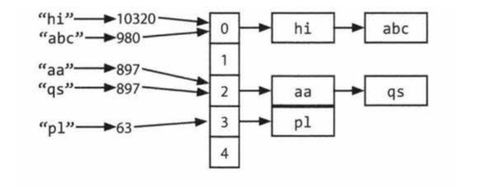
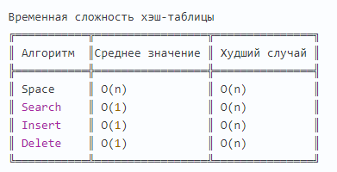
Алгоритмы и структуры данных. Введение
Хэш таблицы
Преимущество:
+ Вычисление хешкода происходит на основ демонов в
JVM в момент простоя мощьностей машины
+ Имеют константное время доступа к ячейкам.
+ Сами оптимизируют свой размер
+ После определенного размера могут превращать список
в дерево или сразу пользоваться деревом (в зависимости
от JVM)
Хеш таблицы это структура «ключ – значение»
Реализованы на основе массива
Алгоритм:
у ключа вычисляется хэшкод.
Хэшкод нацело делиться на количество ячеек в мапе
Кладет значение в ячейку. Если ячейка занята, но хэшкод разный то создает список
Если хэшкод одинаковый – срабатывает equals(), true - перезаписывает, false – добавляет в список

Slide 10
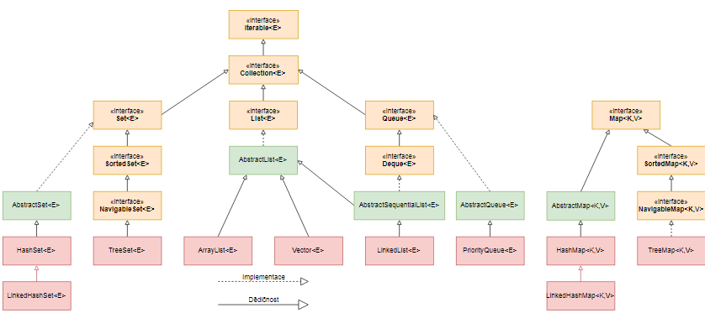
Алгоритмы и структуры данных. Введение
Collections
Иерархия collection framework.
иерархия интерфейсов и их реализаций, которая является частью JDK и позволяет разработчику
пользоваться большим количеством структур данных из «коробки».

Slide 11
Литература
https://habr.com/ru/post/310794/
https://habr.com/ru/post/422259/
https://habr.com/ru/post/156361/
https://habr.com/ru/company/netologyru/blog/334914/
https://docs.oracle.com/javase/tutorial/java/nutsandbolts/arrays.html

Slide 12
Алгоритмы и структуры данных. Введение
Вопросы:
Как сравниваются элементы коллекций?
Почему Мар не относится к Collection?
Что такое итератор и как он работает в коллекциях?
Как можно перебрать все значения HashMap?
Что будет если объект который выступал в качестве ключа в структуре MAP поменяется?
Как перебрать все значения HashMap?
Разница между Iterable и Iterator.
Что будет если вызвать Iterator.next()
Что будет если добавить еще один элемент в коллекцию во время работы итератора

